Slide 1
Svet dronov
Ako pracuje kvadrokoptér

Slide 2
Ako pracuje kvadrokoptér?
Aby mohol dron lietať, konkrétne kvadrokoptér, musí byť zložený zo štyroch hlavných ovládacích prvkov: zatáčanie, stúpanie, vybočenie, plyn.

Slide 3
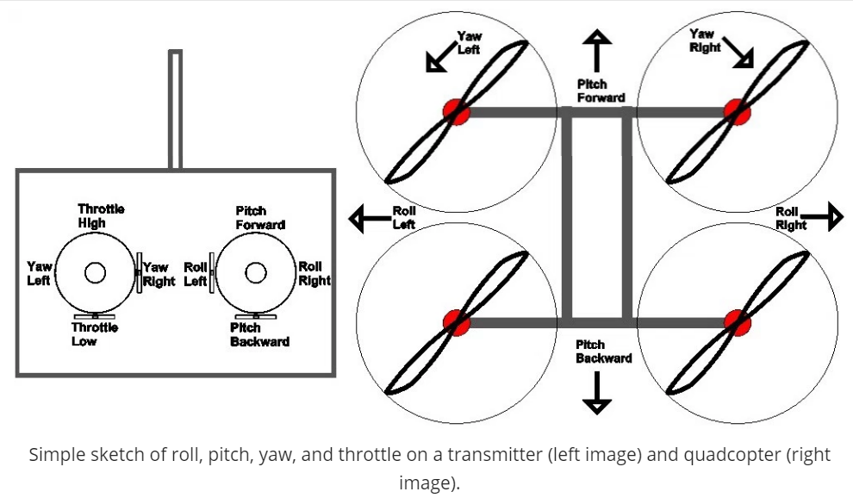
Ako pracuje kvadrokoptér?

Slide 4
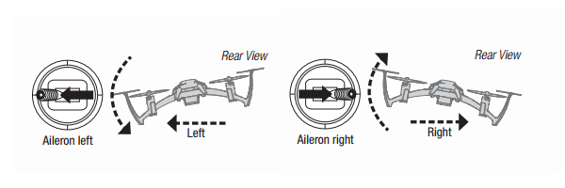
Zatáčanie (Roll)?
Posúva kvadrokoptér doľava alebo doprava. Vykoná to stlačením pravého držiaka vysielača doľava alebo doprava.
Nazýva sa to "rolovanie", pretože doslova posúva kvadrokoptér.

Slide 5
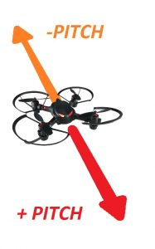
Posun (Pitch)?
Posun je pohyb kvadrokoptéra dopredu a dozadu. Vykonáva sa tým, že sa vysunie pravý ovládač na diaľkovom riadení dopredu alebo dozadu.

Slide 6
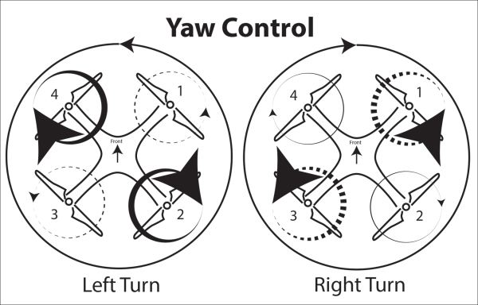
Otočenie (Yaw)?
Otočenie je odchýlka/otáčanie hlavy kvadrokoptéra buď doprava alebo doľava. Inými slovami, otáča kvadrokoptéra v smere alebo proti smeru hodinových ručičiek.

Slide 7
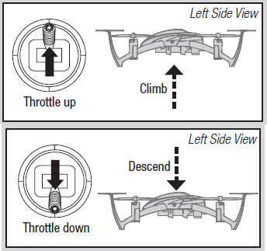
Zmena výšky?
Vrtule kvadrokoptéra majú dostatočnú silu, aby umožnili dronu pohybovať sa vertikálne nahor a nadol.

Slide 8
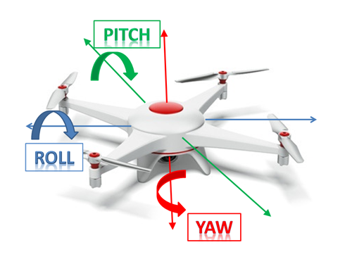
Roll vs Pitch vs Yaw

Slide 9
?
WELL DONE!
Now you can move on to the next topic...
Drone Applications!

